Slide 1
Складнопідрядне речення з підрядними місця й часу
Кондратюк Людмила Олександрівна
Вчитель української мови та літератури
Вечірньої (змінної) школи № 20 м. Києва

Slide 2
Мовознавча гра «Правда чи хиба»
1. Складні речення поділяються на однорідні й неоднорідні.
2. Складнопідрядне речення поєднує синтаксично нерівноправні частини, одна з яких головна, а друга – підрядна (або залежна).
3. Підрядна частина приєднується до головної за допомогою сполучників або сполучного слова.
4. Сполучники та сполучні слова виступають членами речення.
5. За значенням складнопідрядні речення поділяються на три основні види з підрядними частинами: означальними, з’ясувальними й обставинними.
6. Означальні та з’ясувальні підрядні частини пояснюють усе головне речення а обставинні пояснюють слово або сполуку слів у головному.
7. Підрядна означальна частина відповідає а питання де? куди? з якого часу? звідки?
8. Підрядна означальна частина пояснює в головній частині головний або другорядний член, виражений іменником, займенником або іншою частиною мови в значенні іменника.
9. Підрядна з’ясувальна частина відповідає на питання підмета або додатка й роз’яснює зміст одного зі слів головної частини.
10. Підрядна означальна частина може стояти перед головною .
11. При дорозі сидів чоловік, якого називали філософом (складнопідрядне речення з підрядним означальним )
12. Юнак дивився в небо, яке засяяли зорі (складнопідрядне речення з підрядним з’ясувальним)

Slide 3
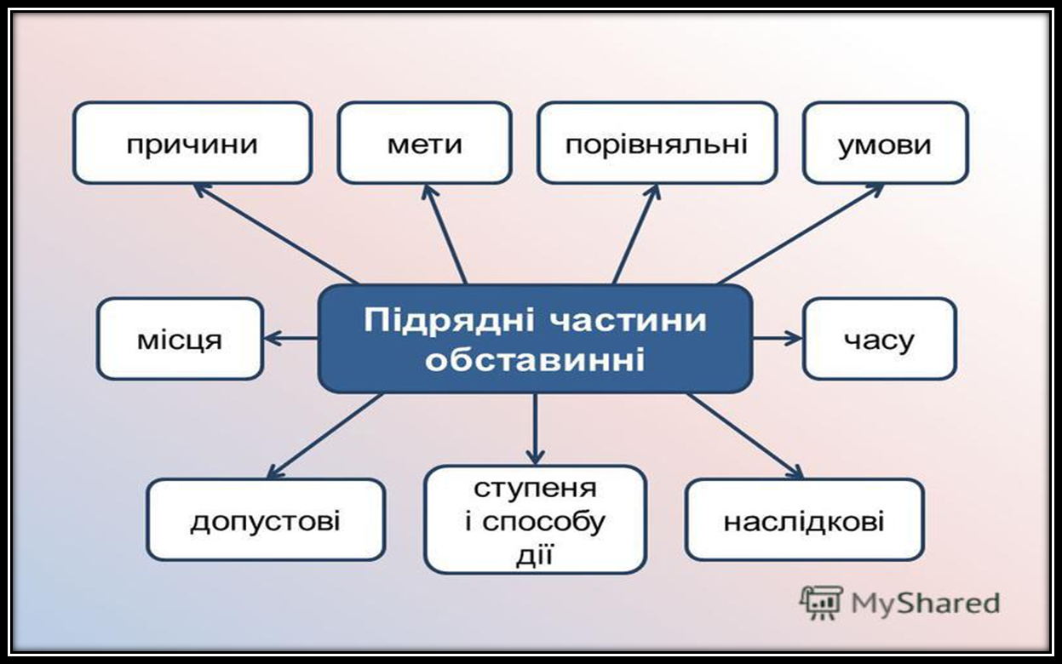
Підрядні частини, що відповідають на питання обставини, називають обставинними.

Slide 4
Підрядне місце
Складнопідрядним реченням із підрядним місця називають таке складне речення, у якому підрядна частина вказує на місце або напрям дії, про яку йдеться в головній частині.
Підрядне речення місця відповідає на питання обставин місця: де? куди? звідки?
А там, де сонце торкнулось вершечків дерев, листя спалахнуло злото-зеленим вогнем (М. Коцюбинський).
Підрядне речення місця залежить від головного речення в цілому.
У головній частині можуть бути вказівні слова туди, там, усюди, скрізь, кудись.
І серце полинуть бажає туди, де ще воля гуляє (Б. Грінченко).

Slide 5
Перепишіть речення і розставте розділові знаки. Визначити вид підрядної частини.
1. Україна моя починається там де доля моя усміхається ( П. Осадчук). 2. Де рідний край там під вербою рай (Народна творчість). 3. Там за порогами в степу де землі щедрі і розлогі сидять лелеки на стовпах (Л. Костенко). 4. Світлом рожевим там степ паленіє промінь де ллється іскристий (Л. Українка). 5. Де щастя впало там і приятелів мало (Народна творчість).
Записати народні прислів’я, завершити їх. У кожному з речень підкреслити граматичні основи.
1. Куди орли літають, … . 2. Треба розумом надточити, … . 3. Куди серце лежить, … .
4. Де м’яко стелять, … . 5. Куди кінь з копитом, … . 6. Де він не повернеться, … .
Для довідок.
… туди сороки не пускають. … де сила не візьме. … туди й око глядить. … там твердо спати. … туди жаба з лапою (рак з клешнею). … там золоті верби ростуть.

Slide 6
Складнопідрядне речення з підрядним часу називають так складне речення, у якому підрядна частина вказує на час або тривалість дії, про яку йдеться в головній частині.
Є скарби, доки їх шукають (Л. Костенко).
Підрядна частина часу відповідає на питання обставини часу: коли? відколи? з якого часу? як довго? доки? І приєднується до головної частини сполучниками й сполучними словами коли, поки, доти, як, ледве, допоки, відколи, тільки, лиш, щойно, як тільки, у той час як, з тих пір, перш ніж, відтоді як.
У таких реченнях підрядна частина пояснює головну в цілому,а не окреме слово.
Коваль, клепле, поки тепле (Народна творчість).
У головній частині можуть бути вказівні слова тоді, доти, до того часу, до тих пір.
Доти море виблискуватиме сріблом, доки не встане сонце (О. Журба).
Обставини місця і часу можуть стояти перед головною частино, після неї та в середині.

Slide 7
Перебудуйте речення, змінюючи другорядні члени підрядними часу, і запишіть їх, використовуючи різні сполучники.
1. Під час канікул ми вирішили в подорож. 2. Піднявшись на вершину гори, учні побачили чудовий краєвид. 3. При наближенні до річки водій автобуса загальмував і зупинився.
4. Увечері, поставивши намети, ми заходилися готувати вечерю. 5. З настанням ранку всі ми вже були готові до від’їзду.
До поданих головних частин дописати підрядні частини, які відповідали б на записані в дужках питання.
Народні пісні я можу слухати (як довго?) (Відколи) я зацікавився фольклором. Вкладати мудрість у прислів’я, приказки й притчі народ почав (від якого часу).

Slide 8
Домашнє завдання: параграф 21, виконати вправу на с. 79

